Slide 1
Universidade de Brasília
Faculdade de Tecnologia
Departamento de Engenharia de Produção
Disciplina: Engenharia de Produto
AULA 8 – PROPOSTA DE VALOR
E PRONTIDÃO TECNOLÓGICA (TRL)
Profa. Andréa Santos

Slide 2

Processo de Desenvolvimento de Produtos | PDP
Design
Thinking
CANVAS
Profa. Andréa Santos

Slide 3
Produto| Ciclo de vida, Stakeholders, Requisitos
PDP é o processo de negócio que:
• Busca as especificações de projeto do produto e do seu processo de produção
• Considera as necessidades de mercado, as possibilidades tecnológicas e as estratégias da empresa
• Prepara a manufatura, para iniciar a produção
• Acompanha o produto pós-lançamento (das melhorias à descontinuidade)
REQUISITOS
Profa. Andréa Santos
Notes:
Ciclo espiral – mapear requisito 100% ideal mas longe do real
1. Isso é um requisito ou uma necessidade?
2. Esse requisito é obrigatório ou desejável?
3. Todos esses requisitos são viáveis?
4. Essa é uma descrição do problema ou uma descrição da
solução?
5. Essa é uma meta do sistema ou um restrição contratual?
6. Quem são os principais stakeholders do sistema?
7. Quem são os indivíduos que serão afetados pelo sistema e
poderão se opor à ele?

Slide 4
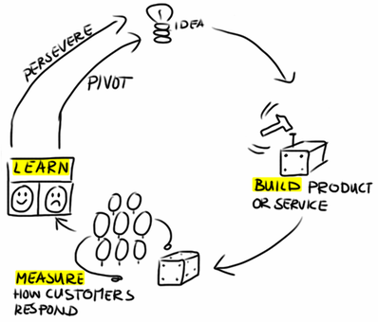
FeedBack Loop | Construir – Medir – Aprender
Profa. Andréa Santos
Notes:
CORE OF THE LEAN STARTUP MODEL
https://newentrepreneurship.nl/lean-startup-method/

Slide 5
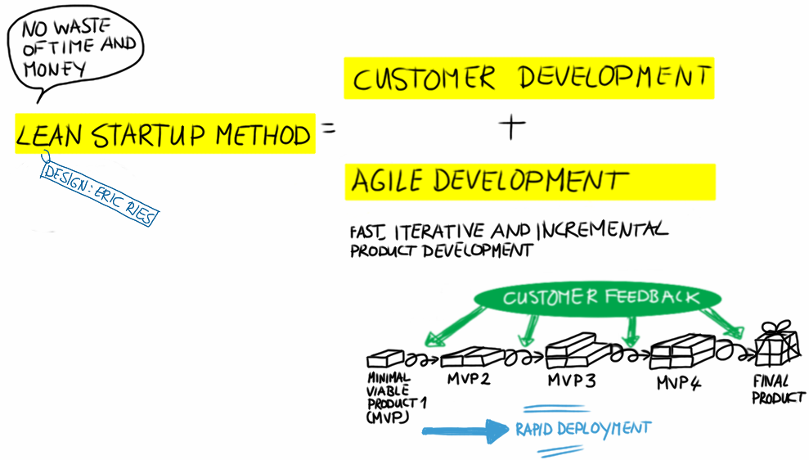
Quer saber mais?
Lean Startup Wiki
Profa. Andréa Santos

Slide 6
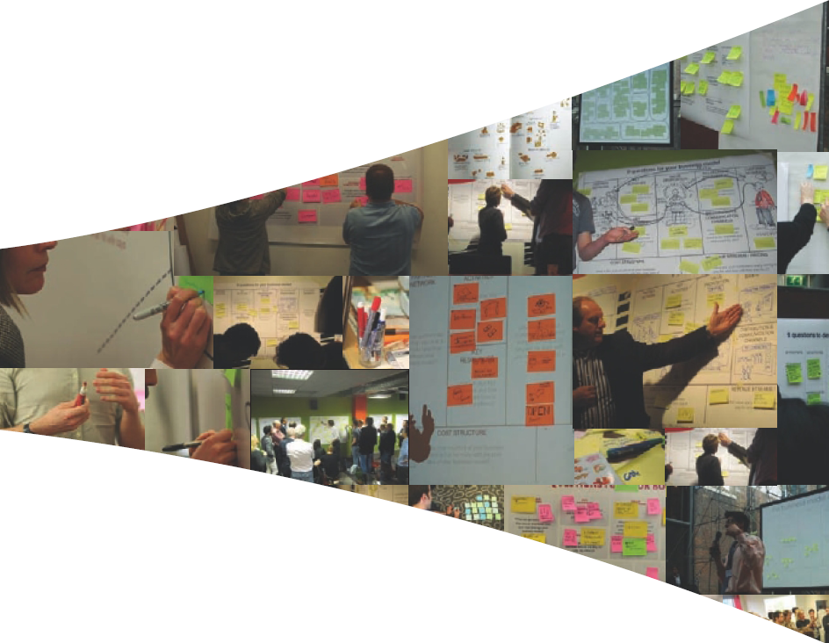
CANVAS | Descrever, Analisar, Projetar
Por Lorena Tameirão @2017
Profa. Andréa Santos

Slide 7
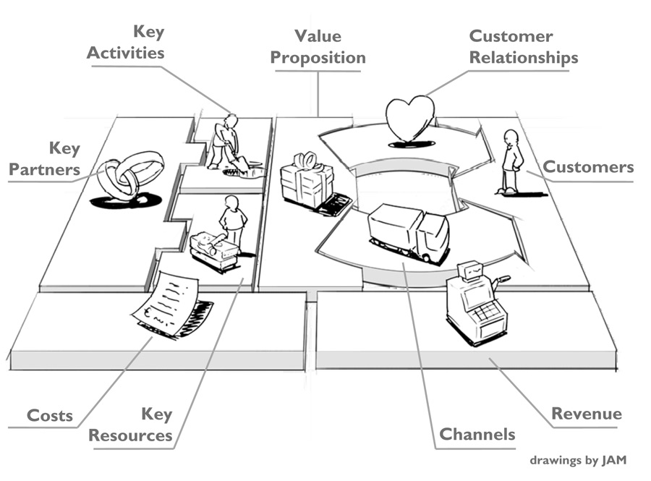
Canvas de Negócio| Compreendido intuitivamente
Por Lorena Tameirão @2017
Profa. Andréa Santos

Slide 8
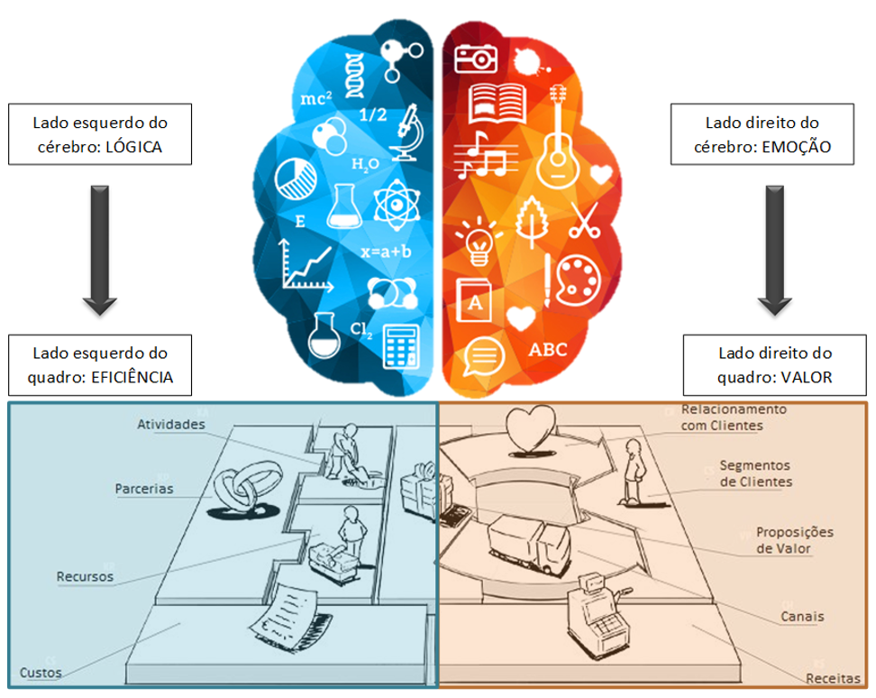
Fonte: Nortegubisian ( http://nortegubisian.com.br/biblioteca/modelo-canvas-de-negocio/ )
Profa. Andréa Santos
Notes:
http://nortegubisian.com.br/biblioteca/modelo-canvas-de-negocio/

Slide 9
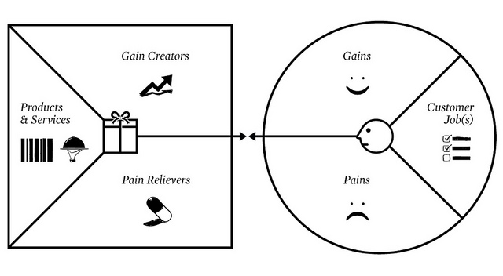
Canvas de Valor| Qual a dor do seu cliente?
Profa. Andréa Santos

Slide 10
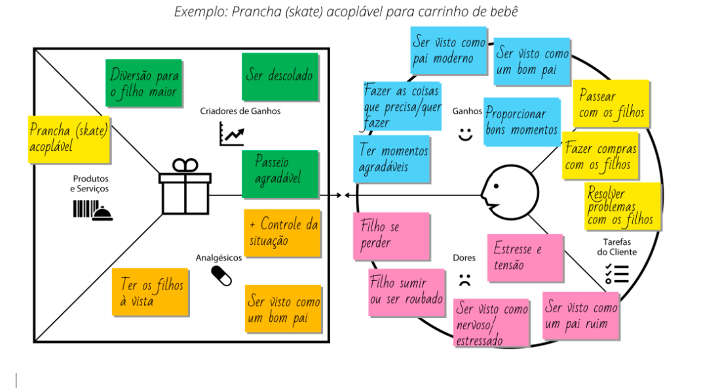

Slide 11
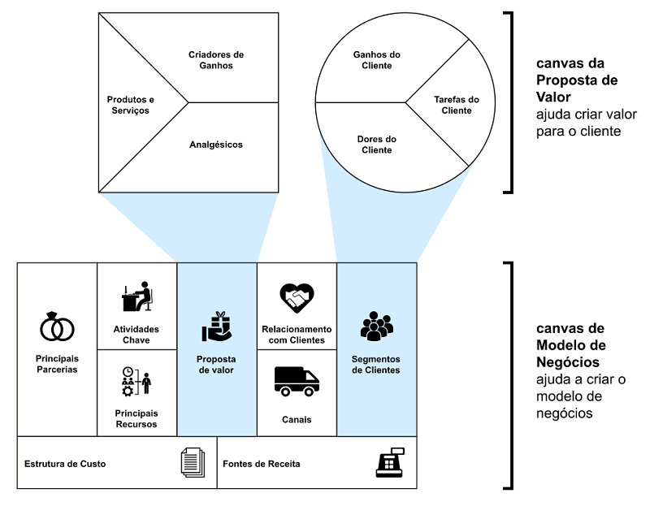

Slide 12
TRL:
Nível de Prontidão da tecnológica
Etapas para avaliar o nível de Prontidão da Tecnologia

Slide 13
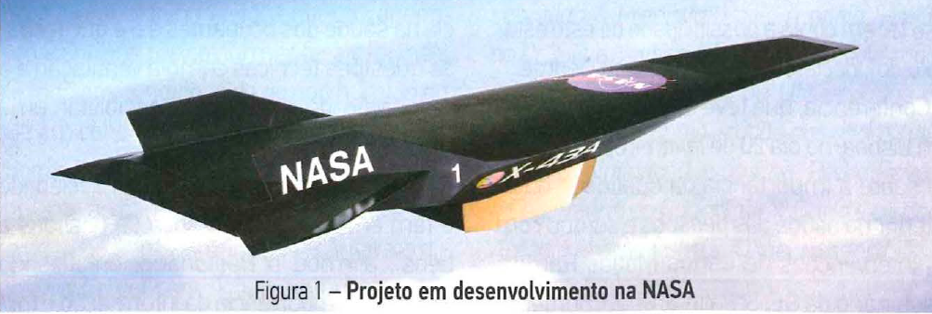
A forma mais usada para isso:
Technology Readiness Level
TRL
Mas como verificar se a medida da confiabilidade de uma dada tecnologia para ser embarcada no produto isso?

Slide 14
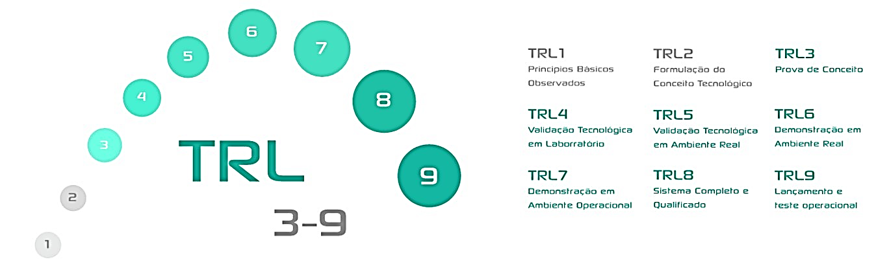

Slide 15
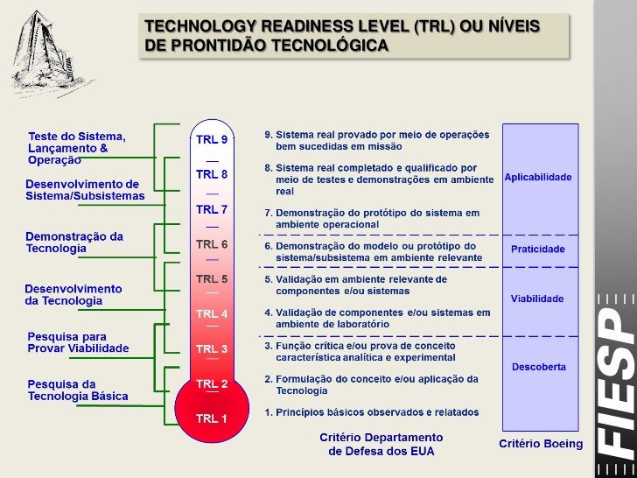

Slide 16
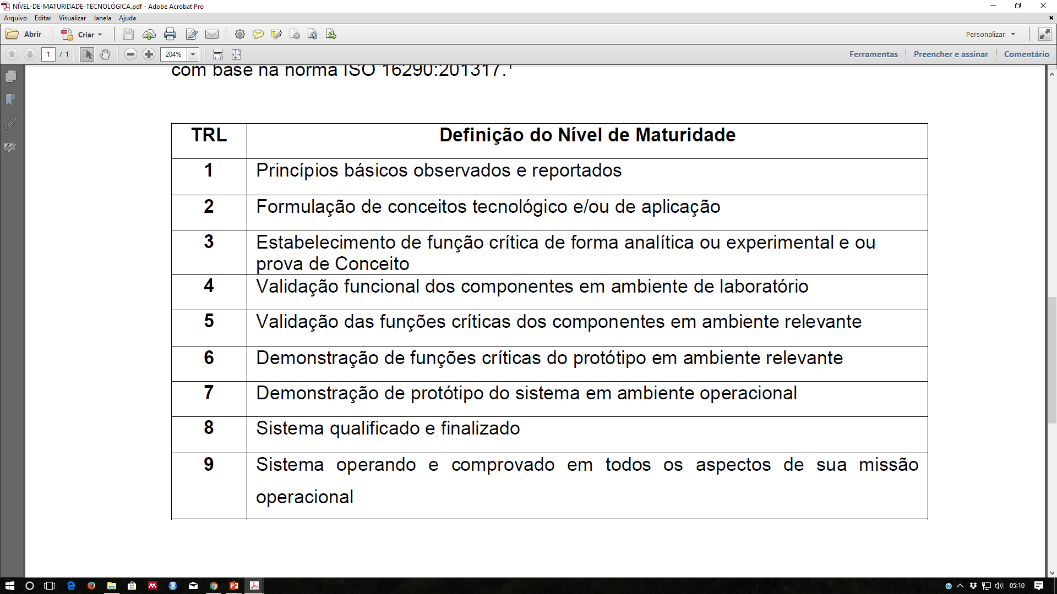

Slide 17
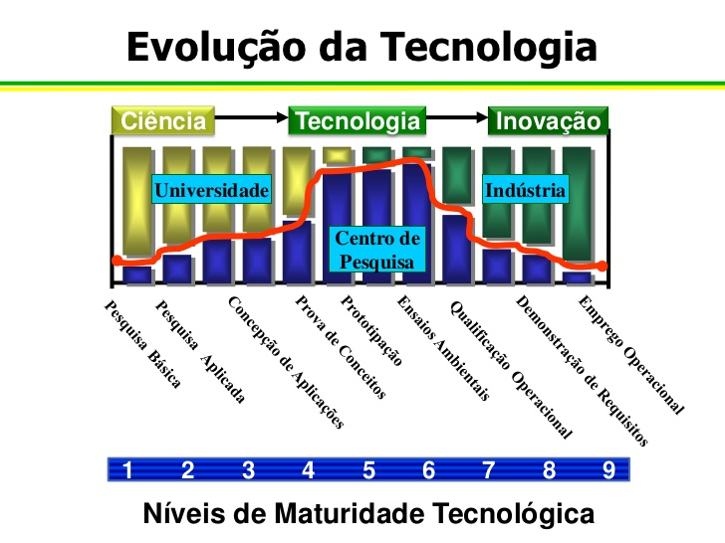

Slide 18
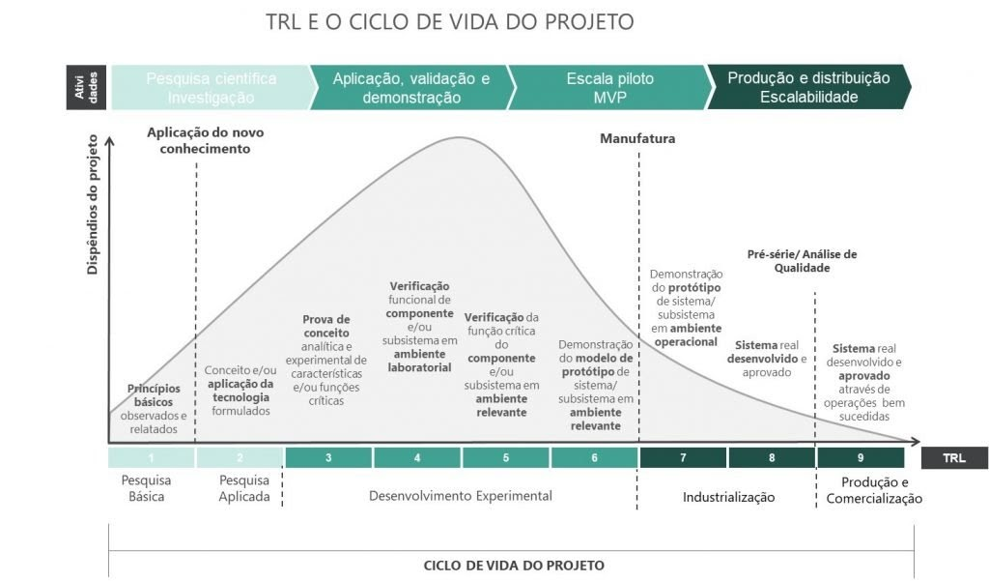

Slide 19
DESENVOLVIMENTO DE PRODUTOS ?
OPORTUNIDADE
MVP e PROTÓTIPO
PRODUTO

Slide 20
FeedBack Loop | Construir – Medir – Aprender
Profa. Andréa Santos
Notes:
CORE OF THE LEAN STARTUP MODEL
https://newentrepreneurship.nl/lean-startup-method/

Slide 21
Quer saber mais?
Lean Startup Wiki
Profa. Andréa Santos

Slide 22
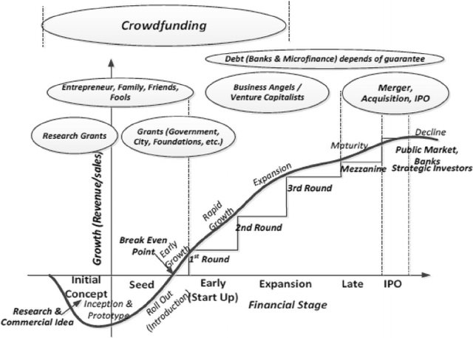

Slide 23
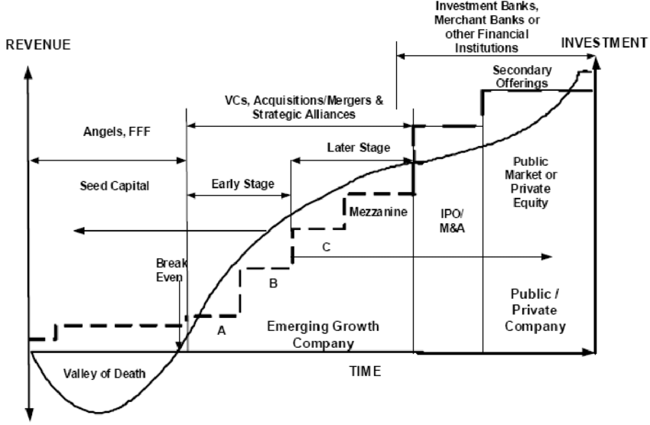

Slide 24
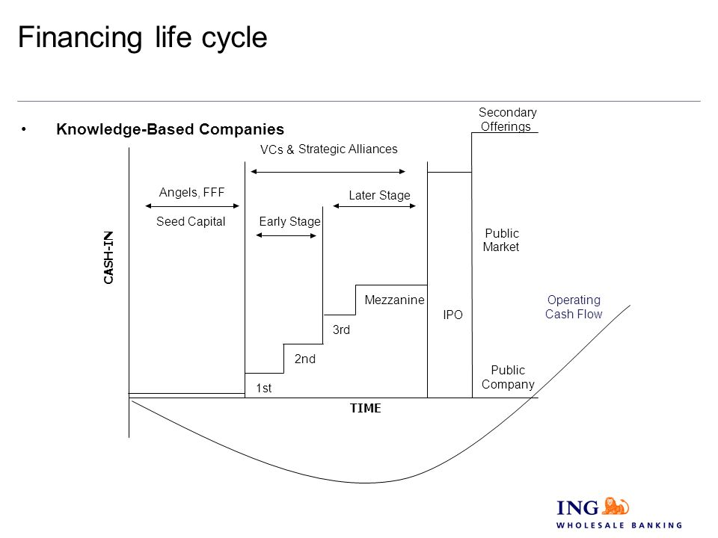

Slide 25
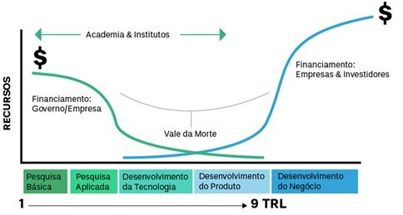
Conceitos que se integram e geram confusão

Slide 26
O VALE DA MORTE
O primeiro ponto é que o termo “vale da morte” foi cunhado pelo Geoffrey Moore e está relacionado ao desafio de conseguir escalar uma startup: não tem relação com tecnologias.
O DESENVOLVIMENTO DE PRODUTOS
O segundo ponto é que existe uma sequência de atividades no eixo do tempo da figura, mostrando que o desenvolvimento de produto acontece como uma sequência depois de: pesquisa básica, pesquisa aplicada e desenvolvimento da tecnologia.
Não é bem assim no mundo real.
Essa linha sequencial é uma simplificação do fluxo real de informações: as 4 coisas acontecem, mas podem existir grandes intervalos de tempo entre elas; por outro lado, a pesquisa aplicada pode ter uma superposição com o desenvolvimento da tecnologia; e assim vai. Pode ser que na academia faça sentido falar nessas atividades de forma sequencial, mas se alguém tentar associar esse modelo à realidade obrigatoriamente fará um adaptação para sua realidade.

Slide 27
TRL
O TRL é uma medida de confiabilidade de uma dada tecnologia, não tem a ver com produto e suas fases. Mais do que isso, é confiabilidade do ponto de vista da empresa saber usá-la: “readiness” precisa ser traduzida como “prontidão”, e não “maturidade”. Ou seja, os níveis avaliam quanto uma empresa está pronta para usar determinada tecnologia. Desta forma, a mesma tecnologia pode estar em TRL 3 para uma empresa, e em TRL 7 para outra. Indo além, é preciso entender que normalmente existe mais de uma tecnologia relevante incorporada a um produto. Isso no fundo quer dizer que não faz sentido avaliar TRLs dentro do desenvolvimento do produto; o seu uso deve ser feito apenas para escolher as tecnologias críticas que serão usadas, nunca aceitando TRL inferior a 6.
Produto para viabilizar um negócio:
Um produto nasce para viabilizar um negócio: é assim que o mercado funciona; uma empresa só terá sucesso se souber definir um produto a partir das necessidades dos clientes.
Do ponto de vista das startups, existe o modelo do “Customer Development” criado pelo Steve Blank, justamente para explicar por que tanta falha de startup mesmo com produtos teoricamente de alto desempenho e bem desenvolvidos: o que importa é o cliente, e o negócio que existe em torno de satisfazer suas dores.

